Slide 1
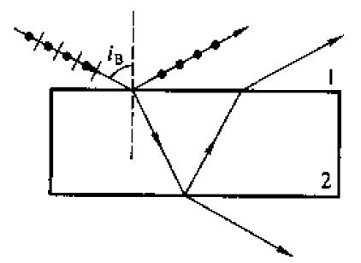
一束自然光自空气射向一块平板玻璃，设入射角等于布儒斯特角，则在界面2的反射光（ B ）
（A）是自然光
（B）是线偏振光且光矢量的振动方向垂直于入射面
（C）是线偏振光且光矢量的振动方向平行于入射面
（D）是部分偏振光
11-8

Slide 2
测得一池静水的表面反射出来的太阳光是线偏振光，求此时太阳处在地平线的多大仰角处？（水的折射率为1.33）
11-37

Slide 3
试分别计算用方解石晶体制成的对波长为 589.3 nm 的钠黄光和波长为546.1 nm 的汞灯绿光的1/4波片的最小厚度为多少？
11-40

Slide 4

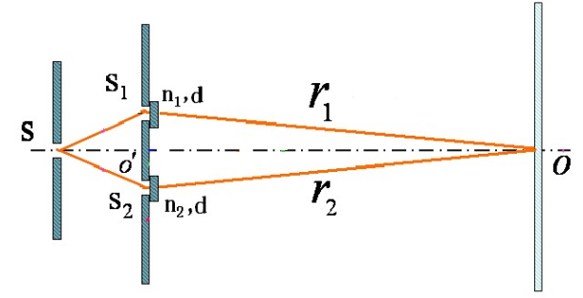
11-14
且两
O点，未遮盖玻璃片之前
遮盖玻璃片之后

Slide 5
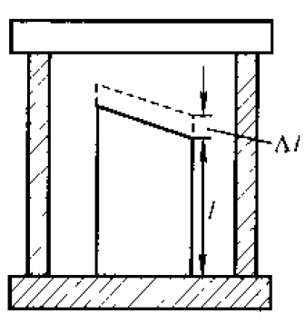
如图所示的干涉膨胀仪，已知样品的平均高度为 用λ=589.3nm的单色光垂直照射。当温度由 上升至 时，看到有20条条纹移过，问样品的热膨胀系数为多少？
11-21

Slide 6
在利用牛顿环测未知单色光波长的实验中，当用已知波长为589.3nm的钠黄光垂直照射时，测得第一和第四暗环的距离为 ；当用波长未知的单色光垂直照射时，测得第一和第四暗环的距离为 ，求该单色光的波长。
11-22

Slide 7
已知单缝宽度 ，透镜焦距f=0.5 m，用 和 的单色平行光分别垂直照射，求这两种光的第一级明纹离屏中心的距离，以及这两条明纹之间的距离。若用每厘米刻有1000条刻线的光栅代替这个单缝，则这两种单色光的第一级明纹分别距屏中心多远？这两条明纹之间的距离又是多少？
11-30

